Slide 1
Животный мир Сахалина
Романова Дарья 8г

Slide 2
По составу животного мира Сахалин относиться к Европейско-Сибирской подобласти Палеоарктической области. Однако в связи с островным положением животный мир Сахалина несколько обеднен видами, обитающими на материке, но обогащен видами животных морских побережий. Животный мир включает в себя 355 видов птиц, 88 видов млекопитающих,
7 –пресмыкающихся и 5 – земноводных.

Slide 3
Из-за холодного климата Сахалин обеднен земноводными и пресмыкающимися, кол-во которых снижается к северу. На Сахалине повсеместно встречается сибирский углозуб , живородящая ящерица, а обыкновенная гадюка отсутствует на крайнем севере Сахалина.

Slide 4
Кем представлены ?
Млекопитающие Сахалина представлены таежными видами: соболь, выдра, медведь, росомаха, белка, летяга, заяц-беляк, рысь, бурундук, лисица красная и сиводушка. Все эти виды животных свойственны сибирской тайге.
На Сахалине нет лося, марала, косули и барсука, но эти звери вполне могут быть акклиматизированы у нас, так как они являются типичными представителями фауны сибирской тайги и отсутствуют на Сахалине в силу географической изоляции острова.

Slide 5
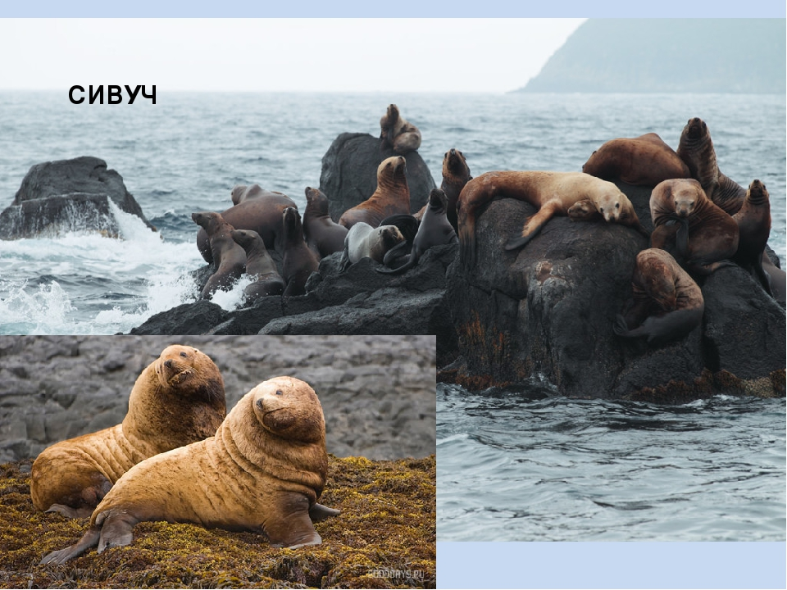
Сивуч.
Довольно многочислен по всей Курильской гряде. Ценен тем, что мясо его обладает высокими вкусовыми качествами и мало чем отличается от говяжьего . Питаются звери моллюсками, кишечнополостными и ракообразными. Держатся на прибрежных рифах и скалах. Крупные самцы-сивучи достигают 1,5 тонны живого веса.

Slide 6
Птицы
Фауна птиц в пределах области разнообразна. Это объясняется тем, что острова имеют большую протяженность , разнообразие мест обитания, связанное с гористым рельефом, морскими побережьями, озерами и реками.
Встречается не менее 100 видов охотничьих и до 30 видов промысловых птиц. Из промысловых, в первую очередь, следует отметить тех, образ жизни которых связан с морем. Они образуют на островах громадные скопления, так называемые «птичьи базары». Самый грандиозный птичий базар в области находится на острове Тюлений.

Slide 7
ЛЕБЕДИ, ГУСИ, УТКИ, КАЙРЫ, ТУПИКИ, ОЛЯПКА, ВОРОН, ЧАЙКА, ТЕТЕРЕВ, РЯБЧИКИ, ЯСТРЕБ, ФИЛИН, РЫБНЫЙ ФИЛИН (редкая птица, питается только рыбой).

Slide 8
Спасибо за внимание
Хорошего вам дня !

